Slide 1
贝思茵实验器材有限公司
BESTIN EXPERIMENTAL EQUIPMENT CO.,LTD.
南通万多芙工艺品有限公司
NANTONG WANDOFU ARTS & CRAFTS CO.,LTD
综合产品图册 | PRODUCT CATALOG
Plastic Products and Toys
Home & Office Supplies · Laboratory Teaching Aids
Notes:
欢迎查阅贝思茵实验器材有限公司的综合产品图册。我们致力于为您提供高品质的家居办公用品及实验室教具。

Slide 2
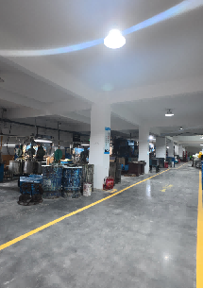
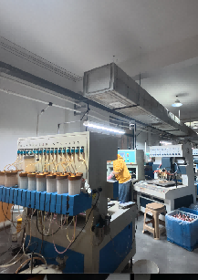
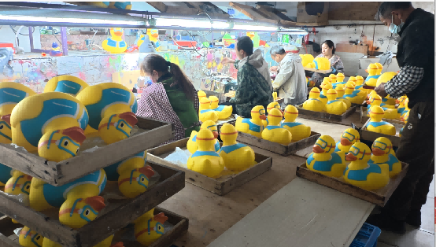
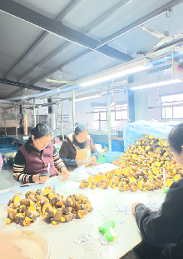
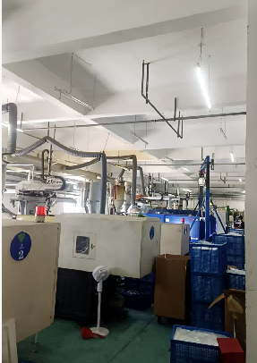
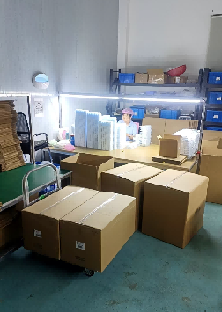
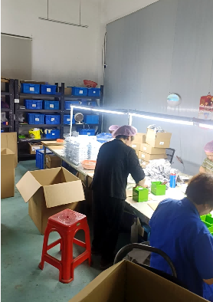
Factory Picture
Notes:
这是我们的挤牙膏器，采用吸盘设计，无需打孔即可安装在浴室墙面。它能轻松挤出牙膏和面霜，且不会损伤软管。

Slide 3
ABOUT US
Nantong Wandfu Arts & Crafts Co., Ltd. is a leading manufacturer with years of expertise in crafting high-quality toys, home, and office supplies. We are dedicated to delivering innovative, safe, and durable products that meet the diverse needs of our global clientele, fostering long-term partnerships built on trust and excellence.
01. Advanced Manufacturing
Equipped with state-of-the-art production facilities and automated technology to ensure precision, efficiency, and consistent quality across all product lines.
02. Strict Quality Assurance
Adhering to global safety standards (EN71, 3C) with rigorous inspection protocols at every stage to guarantee product safety and reliability.
03. OEM & ODM Expertise
Offering flexible customization from design to production, tailoring products to match your brand identity and specific market requirements.
04. Reliable Supply Chain
A robust logistics network ensures on-time delivery, competitive pricing, and scalability to support your business growth and market demands.

Slide 4
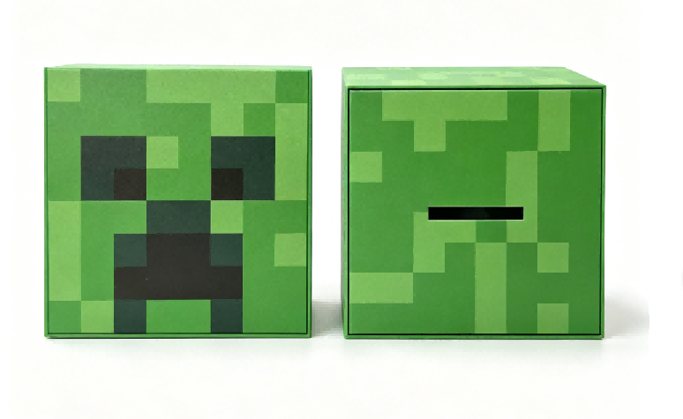

Minecraft ABS Coin Bank
1. 材质：ABS 环保塑料
2.。 外尺寸：12×12×12 cm 正方体
3. 产品特点：大容量储钱空间，顶部投币口设计，像素苦力怕经典外观，坚固耐摔，儿童零钱收纳储蓄盒
Material: Eco-friendly ABS Plastic
External Size: 12×12×12 cm Cube
Features: Large-capacity storage space, top coin slot, classic pixel Creeper appearance, drop-resistant & sturdy, kids coin savings box
12x12x12CM 储钱罐
材質：環境に優しい ABS 樹脂
外形寸法：12×12×12 cm 立方体
特徴：大容量貯金スペース、上部コイン投入口、ピクセルクリーパーデザイン、衝撃に強く割れにくい、子供用小銭貯金箱
Notes:
这是我们的挤牙膏器，采用吸盘设计，无需打孔即可安装在浴室墙面。它能轻松挤出牙膏和面霜，且不会损伤软管。

Slide 5
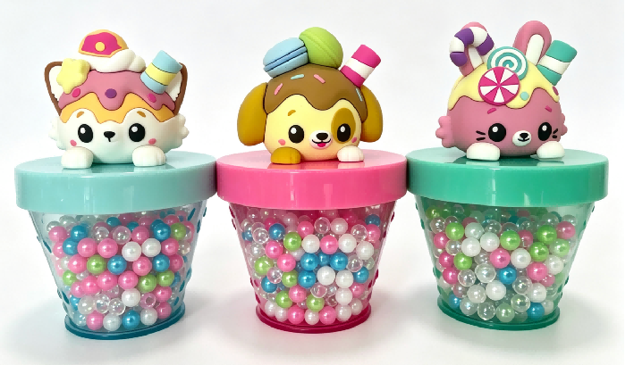
PVC & ABS DIY Jewelry
产品名称：糖果萌宠换盖DIY首饰玩具
产品简介：透明锥形收纳杯内置多彩串珠，搭配 3 款可互换软胶萌宠公仔顶盖，公仔造型与杯身配色可自由搭配替换，儿童可DIY自己喜欢的手串，项链，杯内珠子可更换其他款式，儿童安全塑胶工艺，适合礼品、商超潮玩售卖。生成其他日文英文简介
This transparent cone-shaped storage cup is filled with colorful beads, paired with 3 interchangeable soft PVC pet figurine lids. The figurine styles and cup colors can be freely matched and swapped. Kids can DIY their favorite bracelets and necklaces, and the beads inside the cup can be replaced with other styles. Made of kid-safe plastic materials, this toy is perfect for holiday gifts, birthday presents, and trendy toy retail in supermarkets and boutiques.
Matching figurine designs and cup colors are interchangeable for replacement.
透明な円錐型収納カップにカラフルなビーズが入っており、3 種類の交換可能なソフト PVC ペットフィギュア蓋が付属します。フィギュアのデザインとカップ本体のカラーは自由に組み替え・交換ができます。お子様は好きなブレスレットやネックレスを自分で DIY 制作でき、カップ内のビーズは別の種類に入れ替えることも可能です。子供向け安全基準をクリアしたプラスチック素材を採用し、誕生日プレゼント・季節ギフトやスーパー、雑貨店のトレンドおもちゃとして最適です
Notes:
这是我们的挤牙膏器，采用吸盘设计，无需打孔即可安装在浴室墙面。它能轻松挤出牙膏和面霜，且不会损伤软管。

Slide 6
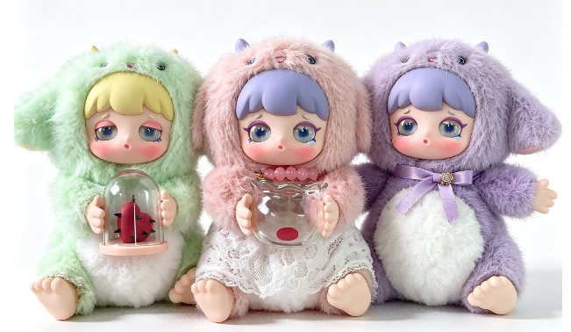
ABS FACE & PLUS TOYS
1. 材质： 环保塑料+毛绒
2.。 外尺寸：30cm
3. 产品特点：注塑脸，手脚加毛绒身体，小配件可拆卸，更换。
Material: Eco-friendly plastic + plush fabric
Outer Size: 30cm
Product Features: Injection molded face & limbs with plush body; small accessories are detachable and replaceable.
30CM PLUSH TOYS
OEM
素材：環境配慮プラスチック + ぬいぐるみ生地
外寸：30cm
商品特徴：射出成型の顔・手足、ボディはボア生地仕様。付属小物は取り外し・交換可能
Notes:
这是我们的挤牙膏器，采用吸盘设计，无需打孔即可安装在浴室墙面。它能轻松挤出牙膏和面霜，且不会损伤软管。

Slide 7
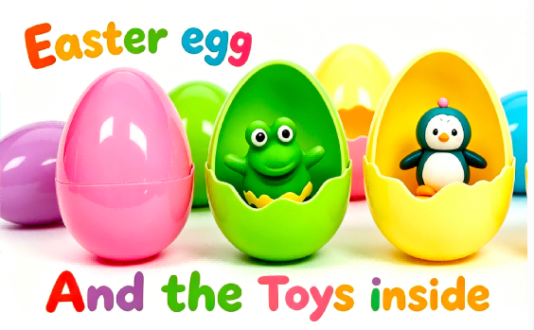
Easter Egg and the Plastic inside
1. 材质：蛋壳为环保 PP 硬塑料；内置小动物公仔为环保 PVC 塑胶
2. 蛋壳尺寸：蛋壳跟内置玩具都可按要求定制。
Material: The egg shell is made of eco-friendly rigid PP plastic; the inner animal figurines are made of eco-friendly PVC plastic.
Egg Size: Both the egg shells and inner toys can be customized as required.
7cm egg and kinds of toys
素材：卵殻は環境配慮型硬質 PP プラスチック製、内部の動物フィギュアは環境 PVC 樹脂製です。
卵サイズ：卵殻と内部おもちゃは双方、ご要望に応じてカスタマイズ可能です。
Notes:
这是我们的挤牙膏器，采用吸盘设计，无需打孔即可安装在浴室墙面。它能轻松挤出牙膏和面霜，且不会损伤软管。

Slide 8
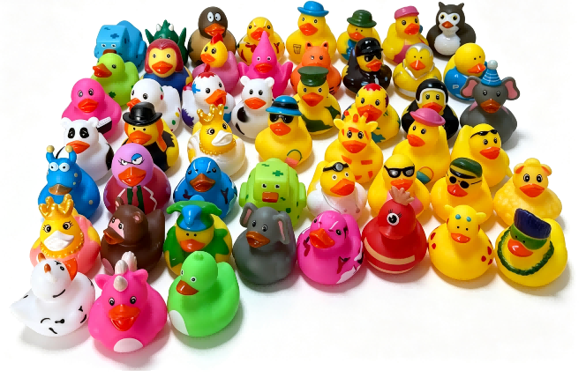
Rubber Bath Toy
1. 材质：PVC环保材料
2.。 外尺寸：5x5x5 cm ,可定制。
3. 产品特点：整体采用环保软 PVC 搪胶材质，无刺鼻异味，韧性好不易开裂；表面光滑无毛刺，不含尖锐边角，婴幼儿洗澡可安心把玩，可通过 EN71、3C 等儿童玩具安全检测。
Material: Eco-friendly PVC material
Outer Dimension: 5×5×5 cm, customizable.
Product Features: Made entirely of eco-friendly soft vinyl PVC dip-molded material. It has no pungent odor and features great flexibility to resist cracking. The surface is smooth and burr-free without sharp edges, safe for infants and toddlers to play with during bath time. It complies with children’s toy safety standards including EN71, 3C and more.
OEM & ODM Duck
素材：環境配慮型 PVC 素材
外寸：5×5×5cm、サイズのカスタマイズに対応可能
商品特徴：全体が環境対応ソフト PVC ディップ成型素材を採用。刺激的な異臭がなく、靭性に優れて割れにくい仕様です。表面は滑らかでバリがなく尖った角もないため、乳幼児の入浴時でも安心して遊べます。EN71、3C などの子供用おもちゃ安全基準の検査に適合可能です。
Notes:
这是我们的挤牙膏器，采用吸盘设计，无需打孔即可安装在浴室墙面。它能轻松挤出牙膏和面霜，且不会损伤软管。

Slide 9
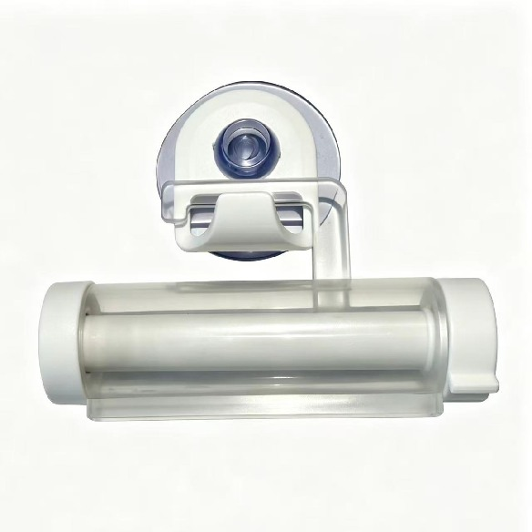




Toothpaste Squeezer
优质材质 耐用安心
吸盘设计 即贴即用
甄选ABS与PVC环保材质，坚固耐磨不易老化，安全无异味，为家庭日常使用提供可靠保障。
强力吸盘稳固吸附光滑表面，无需钻孔破坏墙面，安装拆卸便捷，可随时调整位置，适配多种浴室环境。
旋转挤压 拒绝浪费
精巧造型 浴室优选
滚轮式旋转设计，均匀受力挤出膏体，彻底利用管内剩余物料不浪费，同时避免软管变形损伤，延长使用寿命。
简约小巧的外观设计，不占多余空间，不仅适用于牙膏，亦可用于护手霜、洗面奶等各类管状护肤品。
轻松解决牙膏残留烦恼，让每一次挤压都顺滑高效，提升浴室收纳整洁度。
ABS+PVC材质，吸盘免打孔，旋转挤膏不伤软管，是浴室整洁收纳的好帮手。
Tube Squeezer made of ABS & PVC. Suction cup for no-drill installation. Easily squeezes tubes without damage, ideal for bathroom use.
ABS・PVC製のチューブしぼり。吸盤式で穴あけ不要で簡単設置。チューブを傷めずに簡単に絞れ、洗面所に最適です。
Notes:
这是我们的挤牙膏器，采用吸盘设计，无需打孔即可安装在浴室墙面。它能轻松挤出牙膏和面霜，且不会损伤软管。

Slide 10
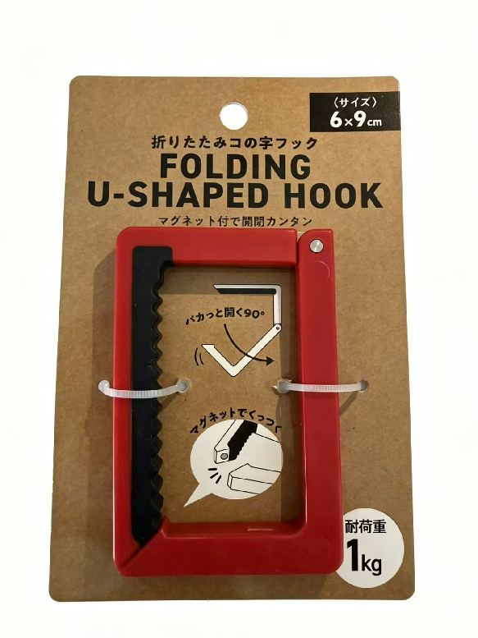



Folding Table Edge Bag Hook
优质材质
精巧结构
多场景适配
采用ABS+TPR环保材质，搭配不锈钢弹簧与磁吸结构，坚固耐用，承重力强。
创新磁吸折叠设计，闲置时可折叠收纳，节省空间；展开即稳固悬挂，使用便捷。
完美适配办公桌、餐桌、咖啡桌等多种场景，轻松悬挂包包，解放双手与桌面。
中文简介
English Intro
日本語紹介
ABS+TPR+不锈钢弹簧+磁吸结构，可折叠收纳，桌边悬挂包包，不占空间，办公、餐饮、居家等多场景通用。
Foldable Table Hanger with magnet and stainless steel spring. Foldable for storage, hang bags on table edge. Suitable for office, restaurant and home use.
折りたたみテーブルフック。マグネットとステンレスバネ付き。折りたたみ可能で省スペース、テーブル端にカバンを吊るせ、オフィスやレストランに適しています。
产品实物展示：折叠收纳形态，简约便携设计，适配各类桌面厚度。
Notes:
这款折叠桌沿挂包钩设计巧妙，可轻松挂在桌边，为您的包包提供一个安全的放置处，同时不占用桌面空间。

Slide 11
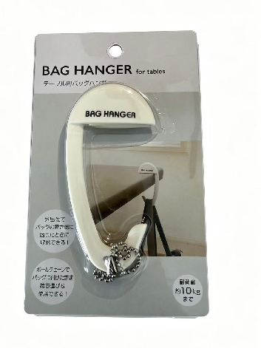
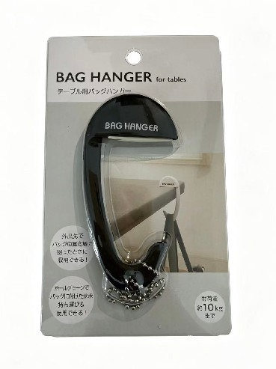





Table Edge Bag Hook
精巧便携尺寸
高品质复合材质
5cm × 10.5cm 小巧身形，收纳不占空间，外出携带也十分方便。
ABS树脂+TPR防滑胶+镀锌铁链，兼顾强度与韧性，长久使用不易损坏。
防滑防刮
硅胶接触桌面不伤材质，挂扣稳固不滑动，保护爱包与家具。
承重稳固
加粗铁链设计，可轻松悬挂各类包袋，结构扎实不易变形。
风格百搭
极简适配商务、休闲等多种场合，实用与美观并存。
经典简约外观设计，低调奢华，轻松融入各类办公与休闲场景，为桌面收纳增添精致细节。
ENG: Anti-slip and anti-scratch design, stable load-bearing, non-scratching the table / JP: 衝突防止保護設計を採用し、耐荷重性が高いです。クラシックなブラック/ホワイト、万能で実用的なフック。
Notes:
黑色款挂包钩，经典百搭，同样具备防滑防刮功能，为您的爱包提供一个稳固的悬挂点。

Slide 12
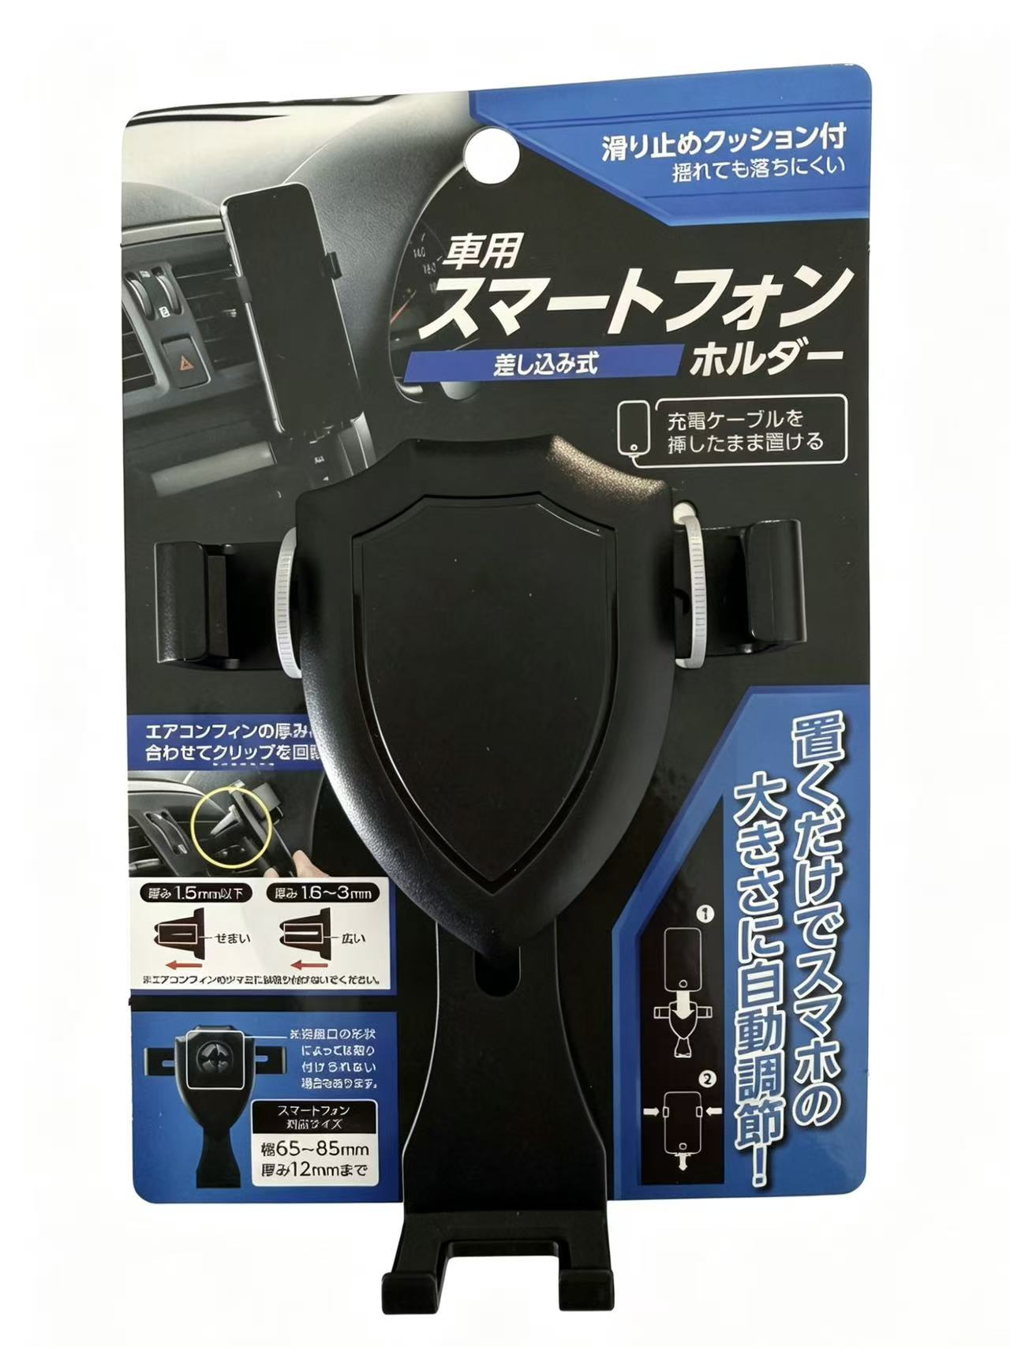



Car Air Vent Phone Holder
核心参数
贴心设计
全球适配
产品尺寸：9.4×10.5×5cm，小巧不占位，适配多种车型出风口。
材质工艺：ABS高强度工程塑料+TPR亲肤橡胶+锰钢加固，经久耐用。
稳固不晃：插扣式机械固定结构，颠簸路段也能牢牢锁住，无异响。
安全防护：不遮挡驾驶视线，缓冲橡胶夹臂呵护出风口叶片不受损。
English：Buckle fixation, no block vision. Rubber buffer protects car air vent effectively.
日本語：視界を遮らず、ゴム緩衝材で車のエアコン吹き出し口を傷つけることなく保護します。
航空级稳固结构 · 简约流线型外观设计
插扣式秒装设计，单手取放便捷，是您安全驾驶的贴心数码伴侣。
Notes:
这款车载手机支架通过插扣式固定在出风口，安装简便，且不会遮挡驾驶员视线，橡胶缓冲设计还能有效保护您的爱车。

Slide 13
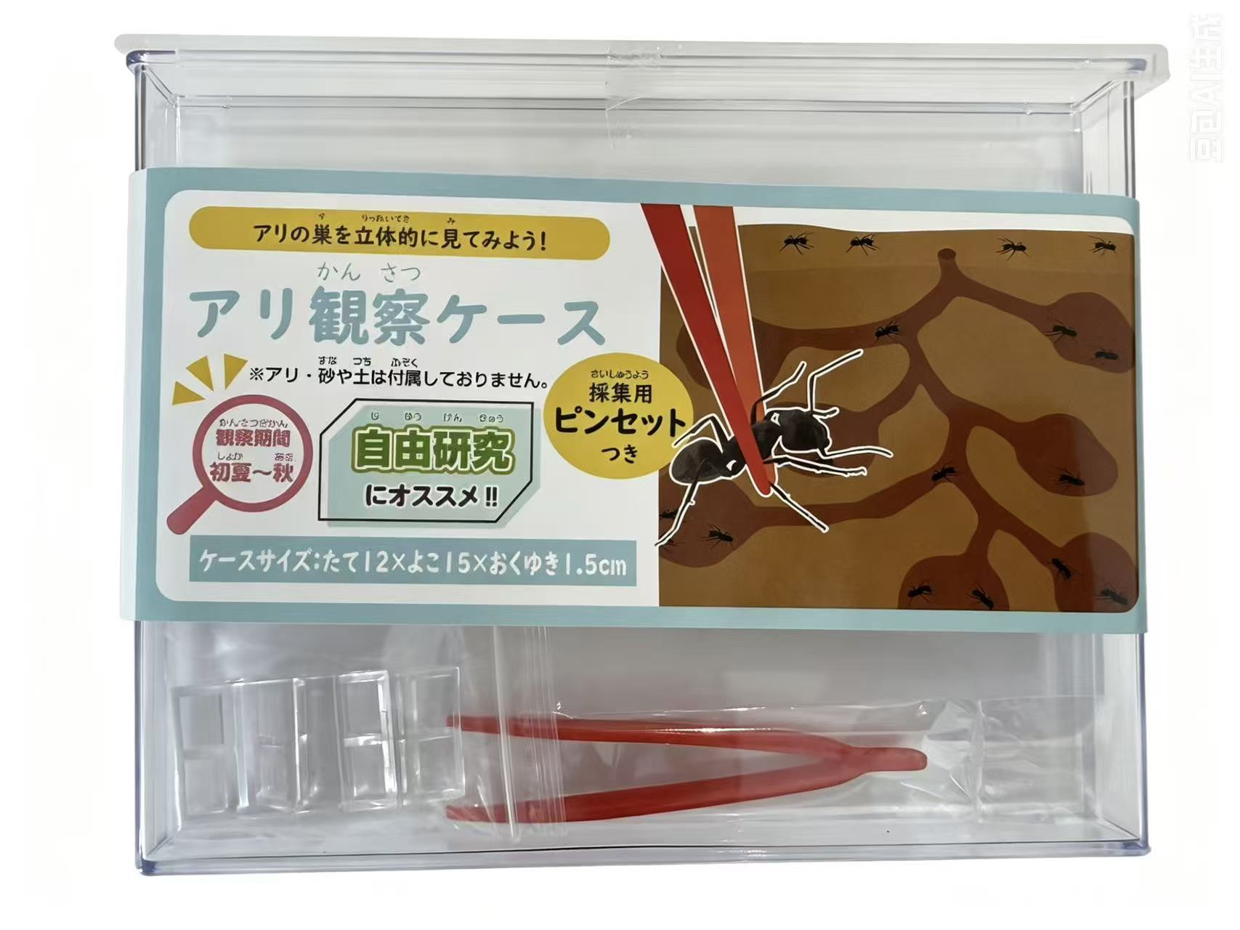


Ant Observation Breeding Box
精巧便携尺寸
外盒规格 12.4×15.5×9.3cm，大小适中，方便课堂教学与户外采集使用。
优质配置组合
采用安全PP材质制作，搭配专用采集镊子，操作便捷，经久耐用且安全环保。
中文介绍
专为学生打造的生物实验教具，透明立体结构可清晰观察蚂蚁筑巢、觅食等行为，培养孩子的观察力与探索欲，是生物课堂的理想辅助工具。
English Intro
Ant Observation Box made of PP material, comes with tweezers. Its transparent design allows students to directly observe ants' living habits, perfect for biology experiments in school education.
日本語紹介
アリ観察ケースはPP素材で作られ、ピンセットが付属しています。透明な構造でアリの生態を直接観察でき、小学生の生物実験や自然学習に最適な教材です。
透明立体结构设计，直观呈现蚂蚁生态活动，是学生探索微观生物世界的优质教具。
Notes:
专为学生设计的蚂蚁观察饲养盒，透明的立体结构让观察变得直观有趣，是生物课上的好帮手。

Slide 14
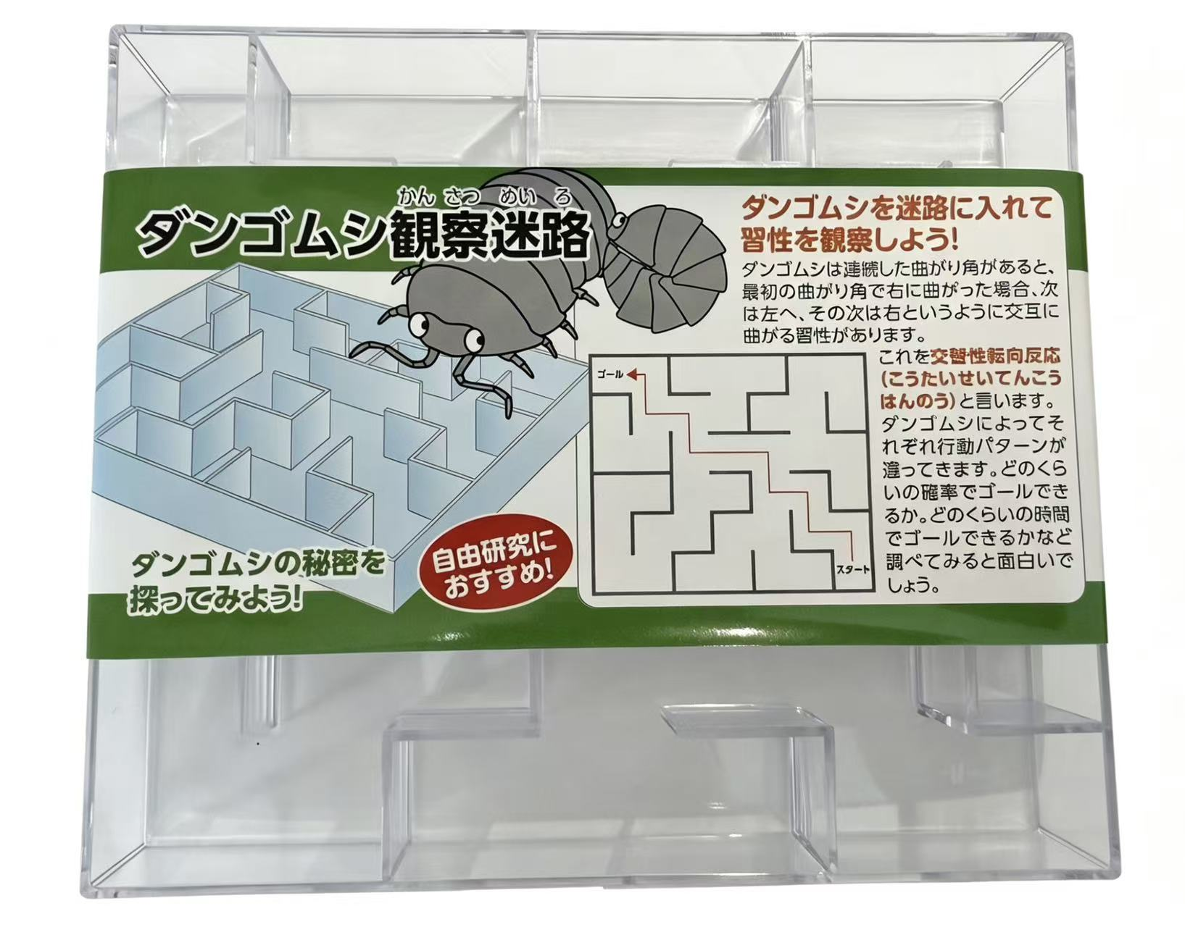


Isopod Observation Maze Box
规格与材质
科学探索价值
尺寸为13.3×15.4×2cm，采用食品级PP材质制作，安全无毒、坚固耐用，专为科学实验与儿童观察设计。
全透明迷宫结构能直观呈现鼠妇的行为模式，帮助使用者深入观察其趋光性、趋湿性等生物习性，是理想的科普教具。
中文介绍
English
日本語
全透明迷宫结构，专为观察昆虫习性与科学实验打造，让观察更清晰、实验更直观。
A professional tool with a fully transparent maze for observing woodlouse behavior, perfect for biological research and educational science experiments.
全面透明な迷路型デザインで、ダンゴムシの生態観察や理科実験に最適。昆虫の行動パターンをクリアに把握できます。
产品实拍展示：全透明迷宫结构，清晰观测鼠妇在复杂路径中的探索与移动轨迹。
Notes:
这款鼠妇观察迷宫盒，可以让孩子们在玩乐中学习，观察这些有趣的小生物如何在迷宫中探索。

Slide 15
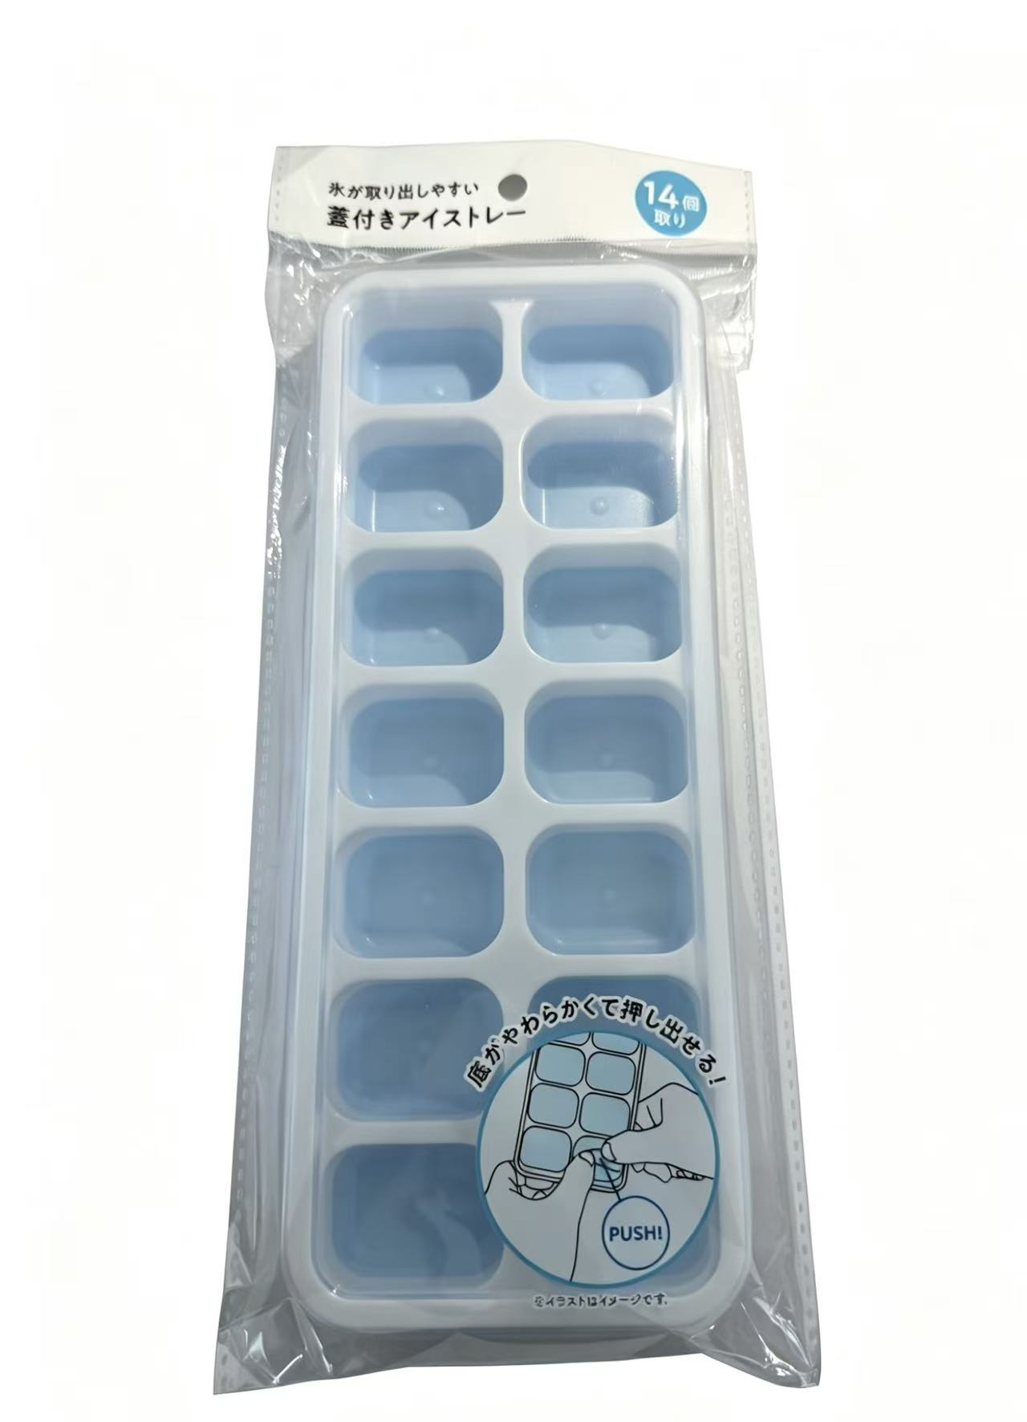


Silicone Ice Cube Tray with Lid
密封防串味
TPR软底易脱模
PP材质盒盖紧密贴合，有效阻隔冰箱内其他食物气味，保持冰块纯净无异味。
食品级TPR软底设计，轻轻按压即可轻松脱模，无需费力敲打，冰块完整不碎裂。
产品规格：整体尺寸 24.4×9.5cm，采用食品级PP与TPR复合材质，安全无毒，坚固耐用，是家庭自制饮品的好帮手。
English:Ice Cube Tray with Lid. Size: 24.4×9.5cm. PP lid & TPR soft base. Lid prevents odor mixing, easy to release ice cubes.
日本語:蓋付きアイストレー。サイズ24.4×9.5cm。蓋でにおい移りを防ぎ、柔らかい底で氷が取り出しやすいです。
家用制冰神器，专为便捷生活设计，兼顾实用与卫生，让自制冰块更省心。
Notes:
我们的带盖硅胶底冰格，不仅能防止冰箱里的串味，柔软的底部设计让冰块脱模变得轻而易举。

Slide 16
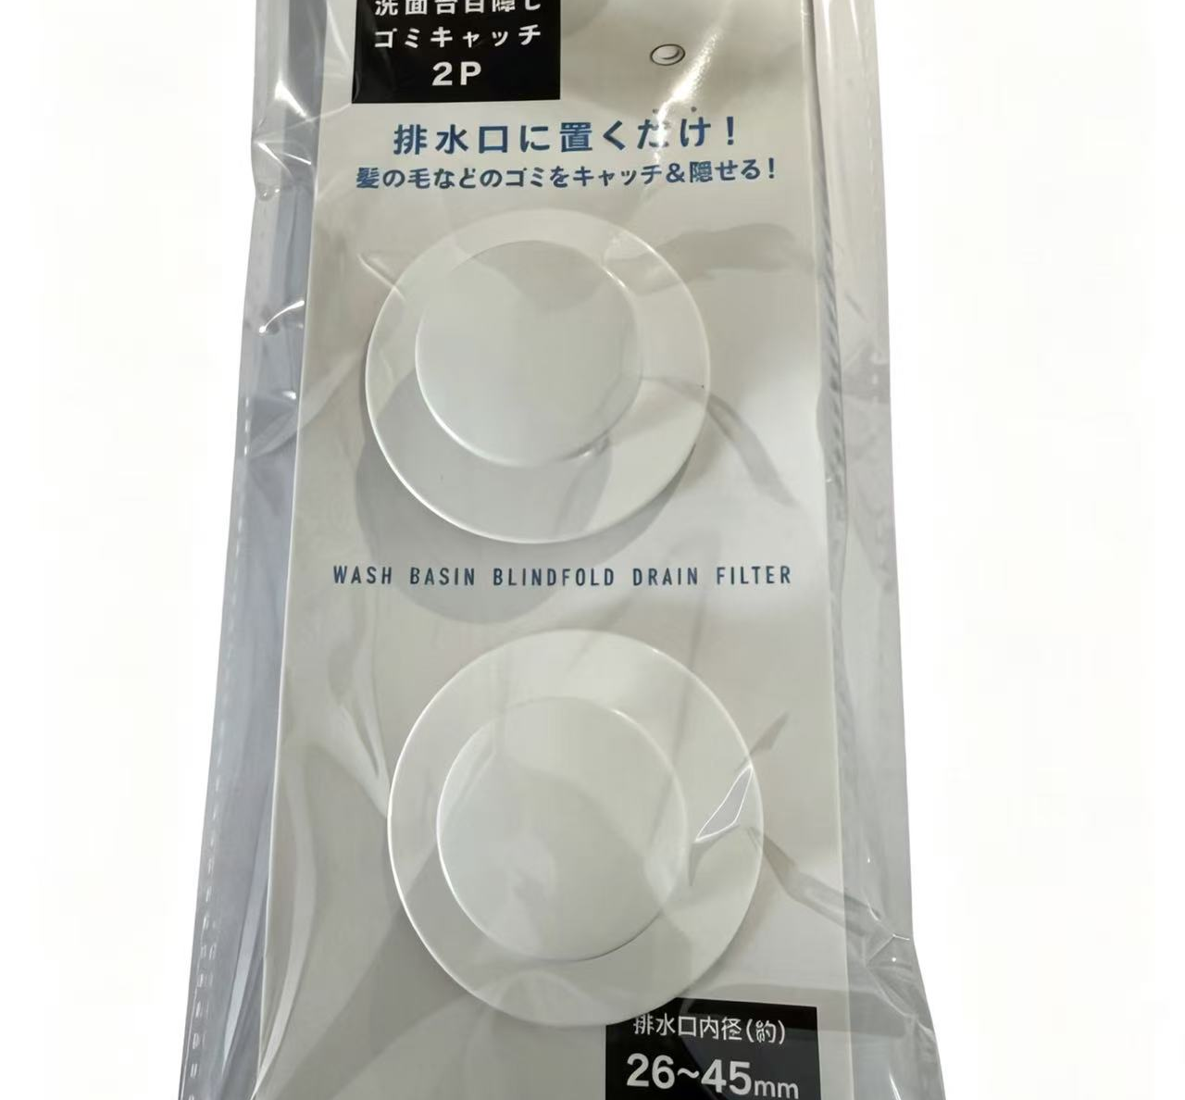



Sink Drain Strainer
精准适配规格
安全PP材质
外径58mm，高度32.5mm，2个装设计，适配多数标准洗手池下水口尺寸，安装便捷。
采用食品级PP材质，耐高温、耐腐蚀，无异味更安心，柔韧耐用不易破损，可反复清洗。
高效防堵 深层过滤
密集蜂窝孔设计，能有效拦截毛发、皮屑、杂物等，从源头防止下水道堵塞，保持排水通畅，告别管道清理烦恼。
CN：拦截毛发碎屑，耐高温，防止管道堵塞
EN：Catch hair & debris, high temperature resistant.
JP：髪の毛やゴミをキャッチし、排水管の詰まりを防ぎます。
Notes:
这款洗手池下水过滤网是保持浴室清洁的必备品，它能有效拦截毛发和杂物，防止下水道堵塞。

Slide 17
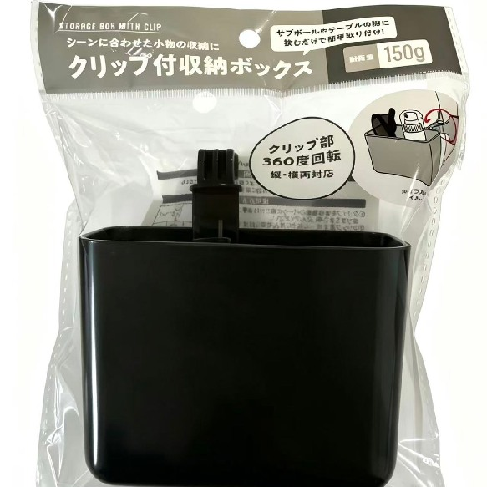


Clip-on Wall Storage Box
规格与材质
人性化设计
尺寸为10.5×13.5×11.3cm，采用PP+POM优质材质，坚固耐用，触感细腻，是收纳小物件的理想选择。
免打孔壁挂安装，不伤墙面；整体耐热且可拆卸清洗，布局灵活，可轻松收纳姜蒜、文具等各类零散物品。
English
Wall-mounted Storage Box. Size: 10.5×13.5×11.3cm. No drilling required, heat resistant and detachable for small item storage.
日本語
壁掛け収納ボックス。サイズ10.5×13.5×11.3cm。穴あけ不要、耐熱性があり、小物収納に便利です。
经典简约黑色 ，适配多种墙面场景
Notes:
这款免打孔的壁挂收纳盒，可以帮助您整理各种小物件，让您的空间更加整洁有序。

Slide 18
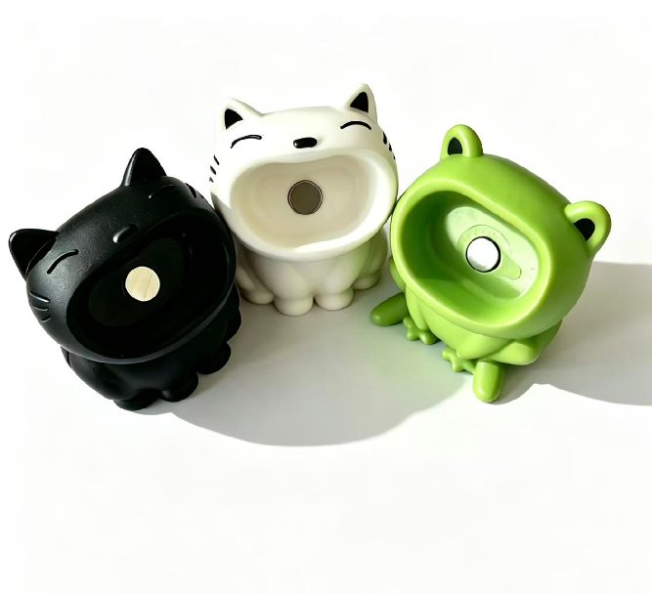

Cat Shaped Magnetic Clip Organizer
萌趣造型 · 磁吸收纳，点亮生活小角落
PVC材质搭配内置强力磁铁，轻松收纳票据、便签与夹子，让杂乱的桌面与墙面变得井井有条。
精巧尺寸
5.6×4.7cm 小巧身形，不占空间，灵活摆放。
实用功能
兼具装饰与收纳属性，是厨房与书房的趣味小物。
English: Cat Shape Magnetic Organizer. Size: 5.6×4.7cm. Built-in magnet, store clips and notes. Cute decoration for home and kitchen.
日本語: 猫型マグネット収納ラック。サイズ5.6×4.7cm。マグネット式でクリップやメモを収納、インテリアとしても可愛いです。
Notes:
可爱的猫咪造型磁吸架，可以轻松吸附在冰箱上，帮您整理票据和夹子，既是收纳工具，也是一件有趣的装饰品。

Slide 19
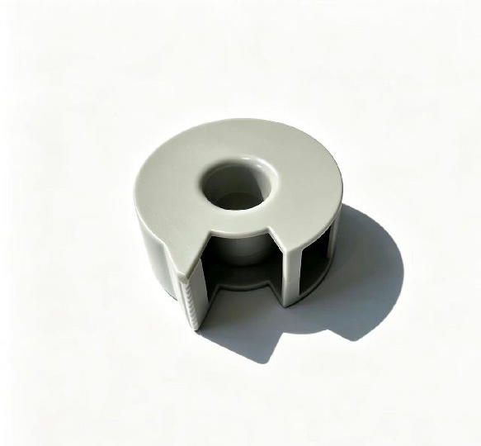
Tape Dispenser
产品简介：专为常规小卷胶带设计，采用耐用PS塑料制成，整体造型小巧精致。底座宽大，能有效节省桌面空间，提升办公收纳的整洁度与便利性。
English Description:Tape Holder with outer diameter 68mm and height 25mm. Made of PS plastic, it fits standard small tape rolls perfectly. The design ensures stable placement on the desk, helping to save space and keep the workspace organized.
日本語紹介:コンパクトなテープホルダーで、外径68mm、高さ25mmのサイズ。PSプラスチック製で耐久性に優れ、一般的な小型テープに対応します。安定した設置と省スペース設計で、デスク周りをスッキリ整理できます。
核心规格：PS塑料材质，外径68mm，高度25mm。适配常规小卷胶带，结构稳固。
Notes:
这款小巧的胶带架，稳固地放置在桌面上，为您节省宝贵的办公空间，让胶带使用更方便。

Slide 20
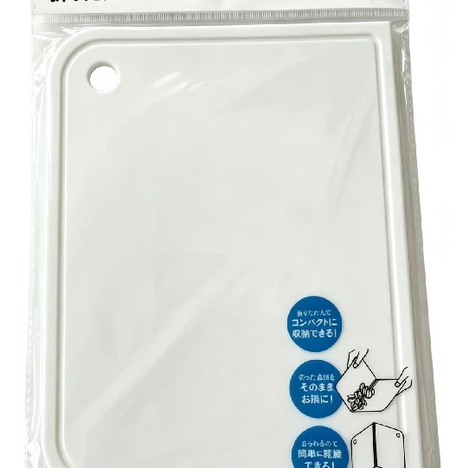


Foldable Plastic Cutting Board
耐热安全材质
折叠设计省空间
采用优质PP材质，可耐100℃高温，切配果蔬肉类安全放心。
可折叠结构设计，轻松收纳于橱柜缝隙，让小厨房也能井井有条。
318×207mm
黄金切配尺寸
1.8mm
轻薄坚韧厚度
114g
轻量化易操作
EN:Foldable Cutting Board. Size: 318×207mm, thickness 1.8mm. Heat resistant up to 100℃, foldable for easy storage, ideal for kitchen food prep.
JP:折りたたみまな板。サイズ318×207mm、厚さ1.8mm。耐熱100℃、折りたたみ収納可能で、キッチンの野菜・肉の調理に最適です。
Notes:
我们的折叠塑料砧板，不仅方便切配，折叠设计更大大节省了厨房的收纳空间。

Slide 21
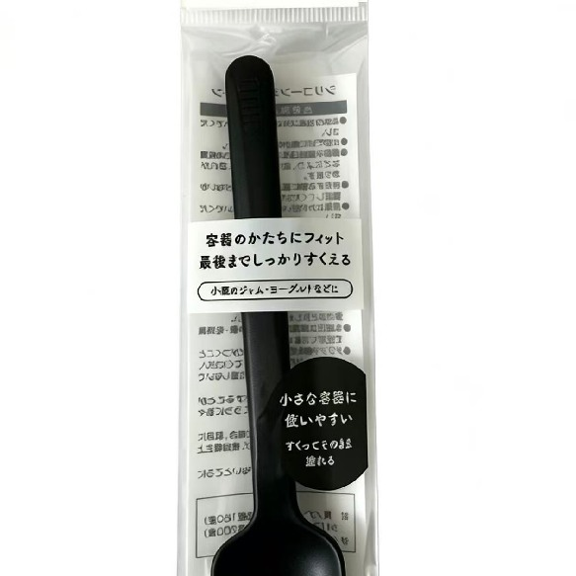

Silicone Soup Spoon
精巧规格，便携实用
总长12cm，勺宽2.4cm，采用尼龙手柄搭配食品级硅胶勺头，握感舒适，大小适中。
一体成型设计，无接缝更易清洗，悬挂孔设计便于收纳，不占厨房空间。
耐高温 · 安全耐用
耐温范围广，可承受高温烹饪环境，材质稳定无异味。
护锅具 · 多场景适配
柔软硅胶不伤不粘锅涂层，完美适配辅食制作与酱料分装。
English: Mini Silicone Spoon. Total length 12cm, width 2.4cm. High temperature resistant, will not damage non-stick pans. For baby food and sauce. | 日本語: ミニシリコンスプーン。全長12cm、幅2.4cm。耐熱性に優れ、フライパンを傷つけず、離乳食や調味料に最適。
Notes:
这款迷你硅胶汤勺是烹饪小份量食物或酱料分装的好帮手，其耐高温和不粘特性使其非常实用。

Slide 22
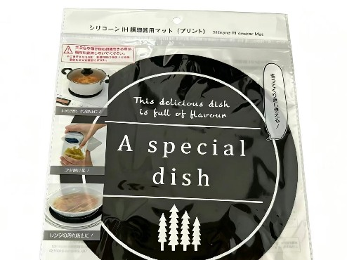
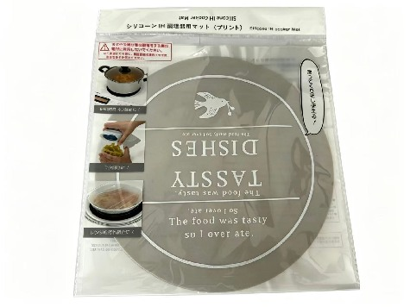


Pattern Print Silicone Induction Stove Cover Mat
优质硅胶 · 黄金尺寸
采用食品级硅胶材质，直径21cm，完美适配主流电磁炉面板，柔韧不变形。
耐温抗造 · 全面防护
耐温范围-20℃~220℃，有效隔热防滑，保护面板防刮花、防油污，延长炉具寿命。
黑色/灰色款 | 简约纯色设计，适配多种家居风格
易洁易存 · 循环使用
可直接水洗，速干无异味；柔软可折叠收纳，不占空间，经济环保，长久耐用。
English: Printed Silicone Induction Cooker Mat, temp -20℃~220℃, heat insulation, anti-slip, washable. 日本語: プリントシリコンIHマット、耐熱-20℃～220℃、断熱・滑り止め、水洗い可能で繰り返し使用可。
Notes:
我们提供灰色和黑色两款印花硅胶电磁炉保护垫。它们能有效保护您的电磁炉面板，隔热防滑，并且可以水洗反复使用。

Slide 23
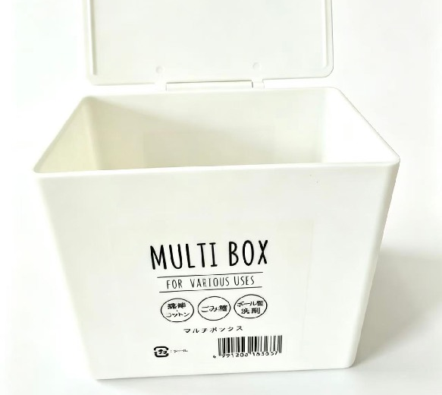


PP Plastic Storage Box with Flip Lid
精巧尺寸
8.6×11.7×10cm，占地小容量足，轻松利用边角空间。
优质PP材质
食品级PP原料，安全无毒无异味，坚固耐用，耐高低温环境。
翻盖防尘 · 多功能收纳
带盖设计有效阻挡灰尘，保持物品洁净；适用于厨房调料包、桌面文具、化妆棉等小物件分类，让空间更有序。
简约纯白外观，完美融入各类家居风格，为收纳增添一抹清新。
【中文】
翻盖PP塑料收纳盒，防尘耐温，是厨房与桌面小物件分类整理的理想选择。
【English】
Lidded PP Storage Box with dust-proof and temperature-resistant features. Perfect for storing condiments and small desk items.
【日本語】
蓋付きPP収納ボックスは防塵性と耐熱性に優れ、キッチンや机の小物整理に最適です。
Notes:
这款翻盖收纳盒采用优质PP塑料制成，翻盖设计可以有效防尘，让您的小物件保持干净整洁。

Slide 24
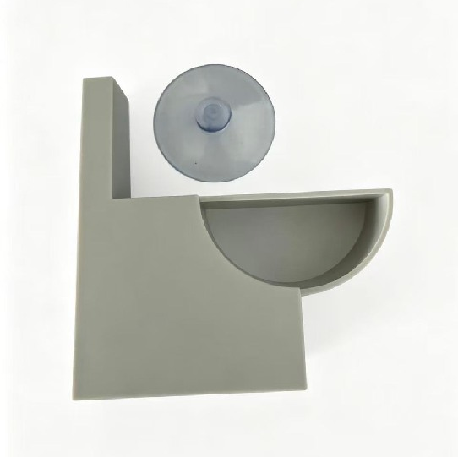



Suction Cup Tape Dispenser
免打孔吸盘固定
强力PVC吸盘吸附，无需钻孔，不伤墙面与家具，安装拆卸灵活便捷。
自带锋利切割刀
一体成型刀片设计，轻松切断各类胶带，切口平整不毛边，单手即可操作。
多场景空间适配
尺寸小巧不占地，适用于厨房橱柜、卫浴墙面、书桌边缘等多种家居场景。
产品规格
主体材质：PS环保材质 + 强力PVC吸盘
产品尺寸：11 × 3.4 × 11.2 cm
核心优势：解放桌面空间，取用胶带更顺手
国际说明
English: Suction cup installation without drilling, built-in cutter, fit for cabinet and wall.
日本語: 吸盤で固定、穴あけ不要。カッター内蔵でキッチンや壁面に設置可能。
Notes:
这款吸盘式胶带切割器利用墙面空间，实现了免打孔安装，让您的桌面更加整洁，切割胶带也更加方便。

Slide 25
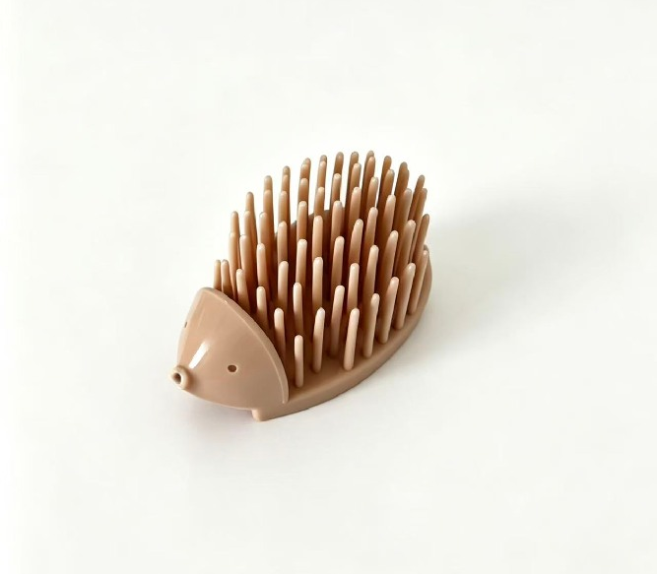

Hedgehog Shaped Pen Holder
精巧规格与材质
尺寸8×4.5cm，选用优质PBS环保塑料制作，小巧轻盈，坚固耐用，为桌面收纳提供可靠支持。
多能收纳，趣味装饰
多卡位设计可同时收纳笔具、化妆刷等细长物品，刺猬造型生动可爱，既是实用收纳工具，也是治愈系桌面小摆件。
English:
Hedgehog Shaped Pen Holder. Size: 8×4.5cm. Multi slots for pens and makeup brushes. Cute design decorates desk.
日本語:
ハリネズミ型ペンホルダー。サイズ8×4.5cm。ペンやメイクブラシを収納可能。可愛いデザインでデスクを彩ります。
Notes:
刺猬笔架以其独特的造型，不仅能帮您整理好笔具，还能成为您书桌上的一道风景线，让工作和学习变得更加愉悦。

Slide 26
THANK YOU
Thank you for your interest in our products.
We look forward to establishing a long-term and mutually beneficial business relationship with you.
Nantong Wandofu Arts & Crafts Co., Ltd.
Email: sales@wdfcraft.com |

